Slide 1


Slide 2

Tự nhiên và xã hội
Bài 26: Cùng khám phá bầu trời
SGK/ 112

Slide 3
Tiết 3
Thực hành quan sát bầu trời vào ban ngàyvà ban đêm và so sánh

Slide 4
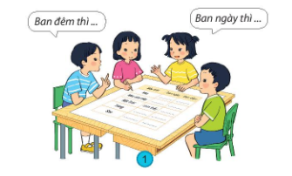
Nói về sự khác nhau giữa bầu trời ban ngày và ban đêm?

Slide 5
Bầu trời khi nào thì có nhiều mây?
Mây ban ngày và ban đêm có gì khác nhau?
Khi nào em nhìn thấy mặt trời? Khi nào nhìn thấy trăng sao?

Slide 6
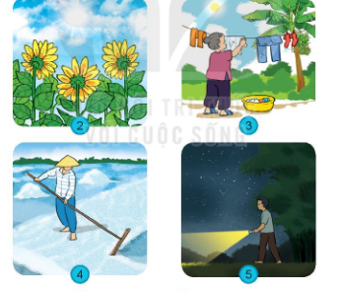

Mặt trời có ích lợi gì với chúng ta?

Slide 7
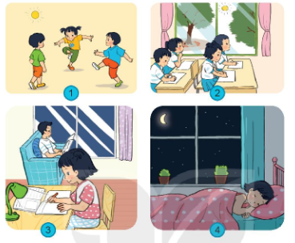
Hoạt động nào diễn ra vào ban ngày? Hoạt dộng nào diễn ra vào ban đêm?

Slide 8
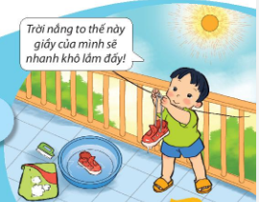
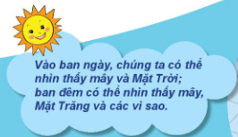
Hoạt động vận dụng:
Kéo rèm kín phòng viết. Nhìn chữ viết và so sánh với chữ viết khi không kéo rèm ?
Vậy vai trò của mặt trời là gì?

Slide 9

!
TRÂN TRỌNG CẢM ƠN QUÝ THẦY CÔ! Kính chúc sức khỏe!
Cảm ơn các em!
Chúc các em học giỏi

